Slide 1

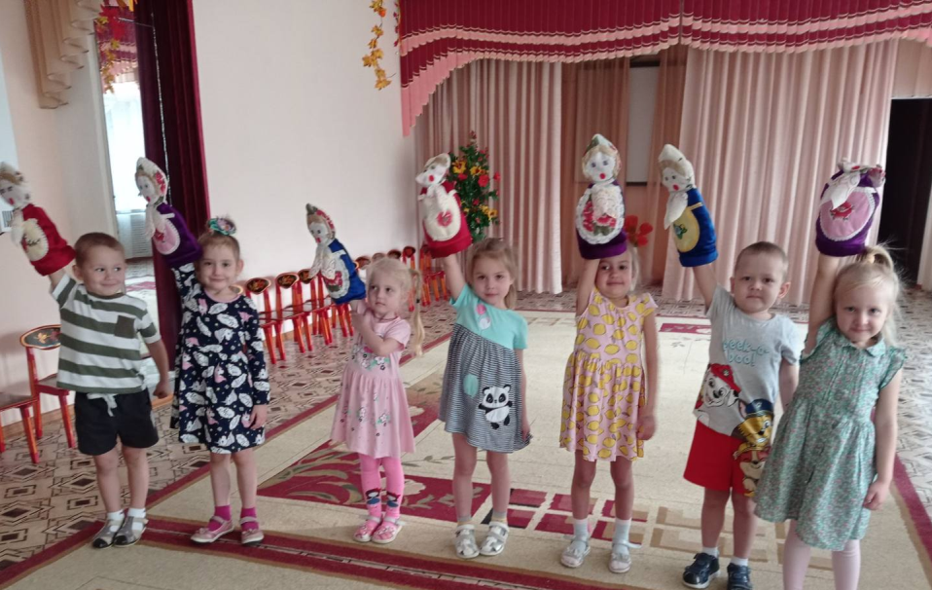
ОБОБЩЕНИЕ ОПЫТА РАБОТЫ ПО ТЕМЕ: « РАЗВИТИЕ ТВОРЧЕСКИХ СПОСОБНОСТЕЙ ДЕТЕЙ ЧЕРЕЗ МУЗЫКАЛЬНО – ТЕАТРАЛИЗОВАННУЮ ДЕЯТЕЛЬНОСТЬ»
Муниципальное дошкольное образовательное автономное учреждение «Детский сад № 106 «Анютины глазки» комбинированного вида» г. Орска
462432, г. Орск, Оренбургская область, ул. Андреева. 5 «Б»,
sadik106@yandex.ru
ВЫПОЛНИЛА:
МУЗЫКАЛЬНЫЙ РУКОВОДИТЕЛЬ 1 Кв.К.
Баженова Людмила Юрьевна

Slide 2
ТЕАТР - ЭТО ВОЛШЕБНЫЙ КРАЙ,
В КОТОРОМ РЕБЕНОК РАДУЕТСЯ, ИГРАЯ,
А В ИГРЕ ОН ПОЗНАЕТ МИР.
В ходе работы, наблюдая за детьми, обратила внимание на то, что детям мало эмоциональны, скованны, но в тоже время неподдельный интерес вызывает театральная деятельность. Ребятам нравилось перевоплощаться в каких- либо героев из сказок, видеть персонажи во время проведения праздников, развлечений, утренников. Все это вызывало у них положительные эмоции.
Учитывая актуальность данной проблемы, я поставила цель: формирование творчески развитой личности дошкольника средствами музыкально-театрализованной деятельности.

Slide 3
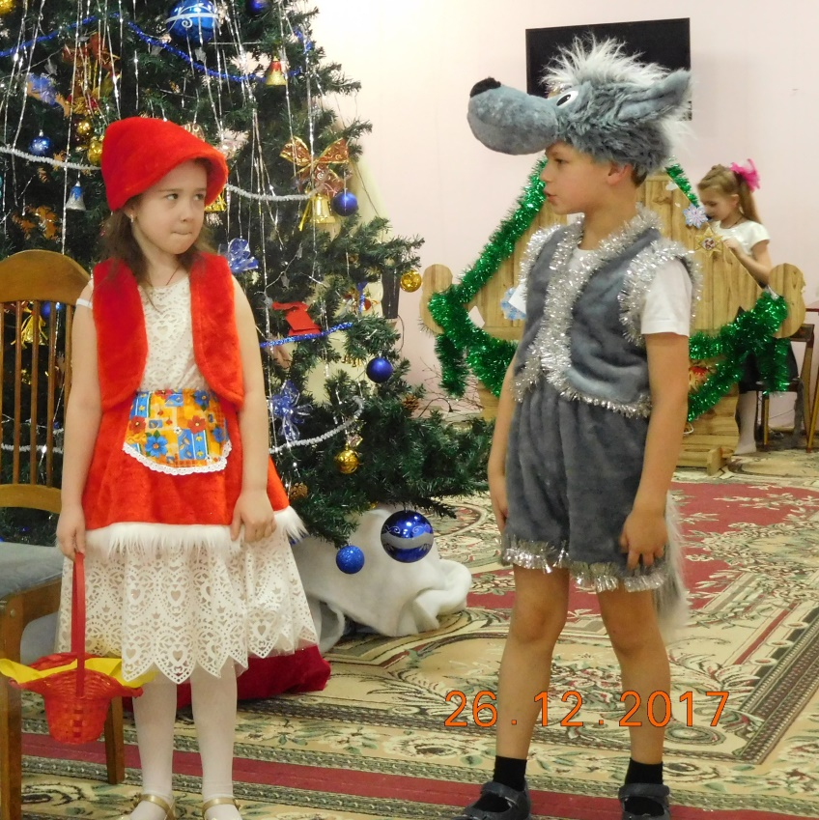
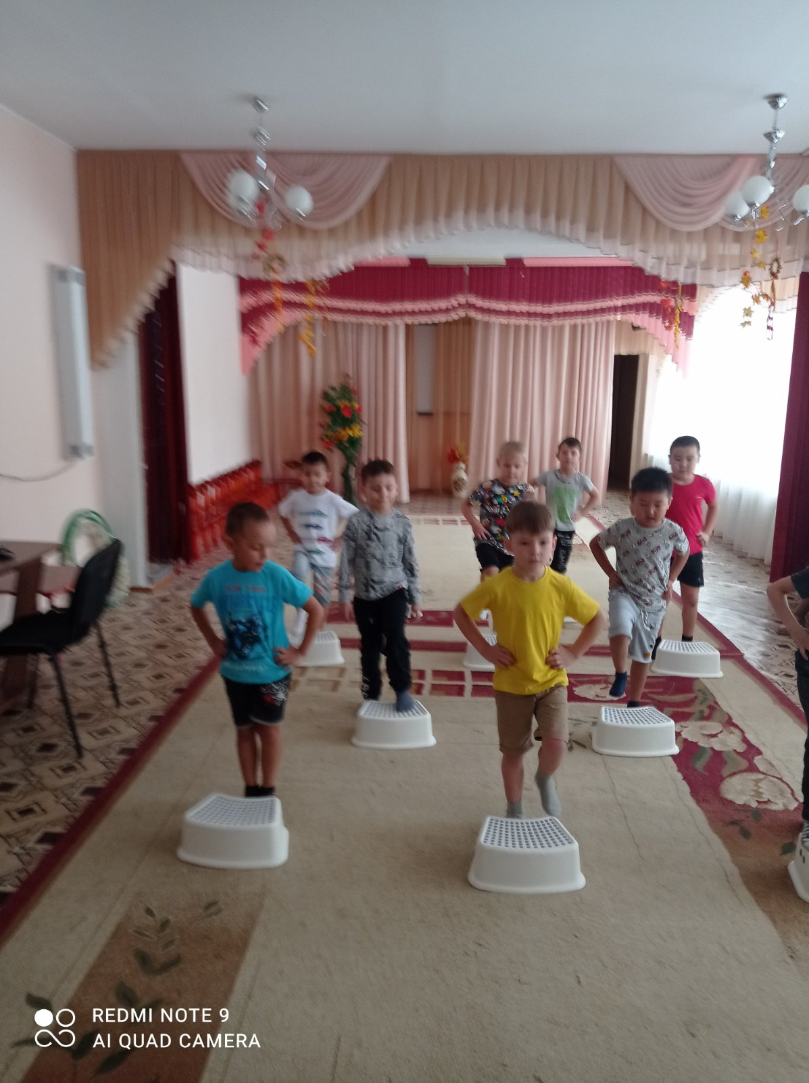
ЦЕЛЬ РАБОТЫ:
- формировать всесторонне развитую
личность средствами музыкально-
театрального искусства.

Slide 4
Задачи :
1. Раскрывать творческий потенциал детей посредством музыкально-
театрализованной .
2. Развивать музыкальные способности ребенка, способности воспринимать музыку ее характер, чувствовать ее настроение.
3. Развивать музыкальную память, слух, чувство ритма.
4. Активизировать деятельность качества и умение использовать танец и жест для передачи настроения героя.
5. Развивать эмоции в мимике и пантомиме.
6. Развивать память , внимание, воображение.
7. Формировать желание самостоятельно организовать небольшие театральные постановки со сверстниками и малышами.
8. Поощрять интерес к сценической деятельности.
9. Воспитывать доброжелательное отношение друг к другу.

Slide 5
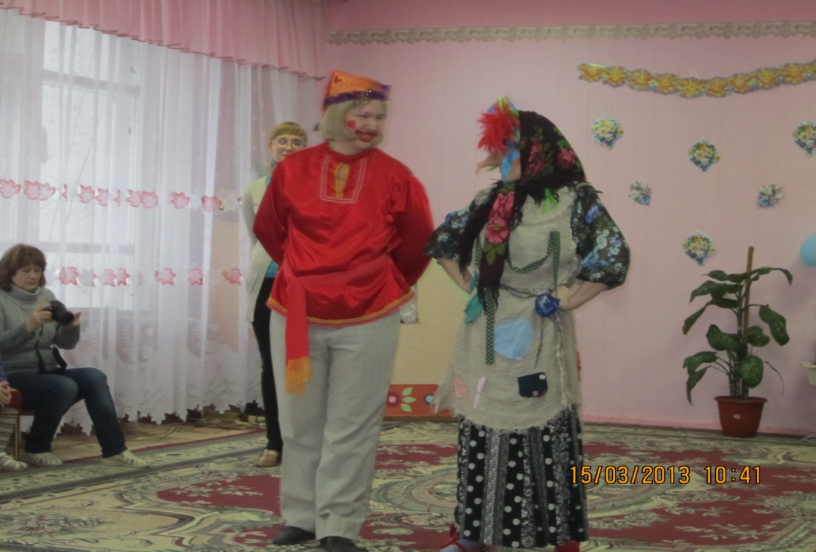
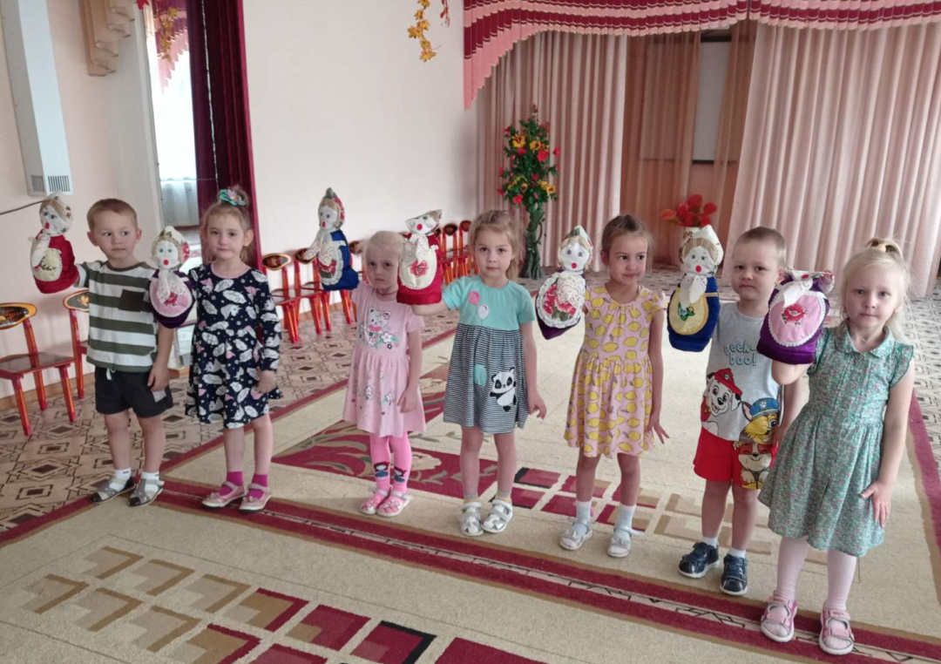
УСЛОВИЯ ФОРМИРОВАНИЯ ОПЫТА:
Согласно Федеральному Государственному образовательному стандарту дошкольного образования, на первом месте стоит развитие ребенка как личности творческой, активно проявляющей себя во
всех видах деятельности. Личности, готовой адаптироваться в социуме.
Развивая творческие способности детей, мы развиваем, индивидуальные способности каждого ребенка.

Slide 6
Актуальность:
Проблема образования и воспитания дошкольников средствами театрального искусства актуальна не только как самостоятельный раздел художественно-эстетического воспитания детей, но и как мощное средство социализации детей. В наше время - время стрессов - все обрастает массой проблем. Именно поэтому необходимо через театр помочь ребёнку легче воспринимать окружающий мир и действительность и конечно, прививать любовь к театру, к русскому слову… Важно постоянно стимулировать ребёнка проявлять сочувствие к окружающим его людям, терпеливо относиться даже к странным идеям несвойственным в реальной жизни.

Slide 7
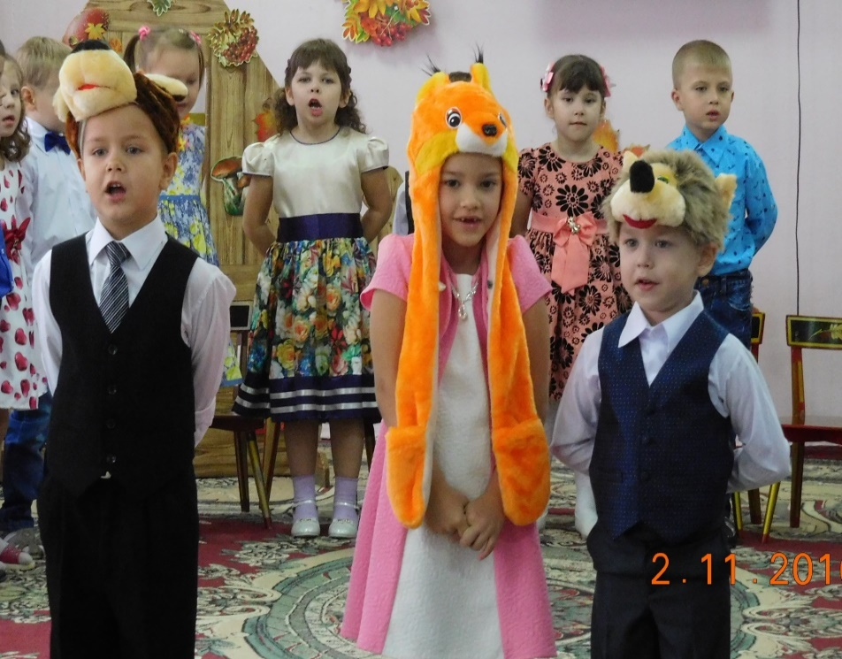
АКТУАЛЬНОСЬ ОПЫТА
Актуальными и значимыми в процессе воспитания и образования остается музыкальное и театральное искусство.
Искусство возвышает, помогает лучше понять себя и окружающих. Занятия музыкально-театральной деятельностью объединяют возможности нескольких видов искусств – музыки, танца, живописи, литературы, актерского мастерства.
Дошкольный возраст признается
сензитивным
для развития творчества,
трудолюбия,
наблюдательности, бережного
отношения к окружающей
природе, уважения к людям.

Slide 8
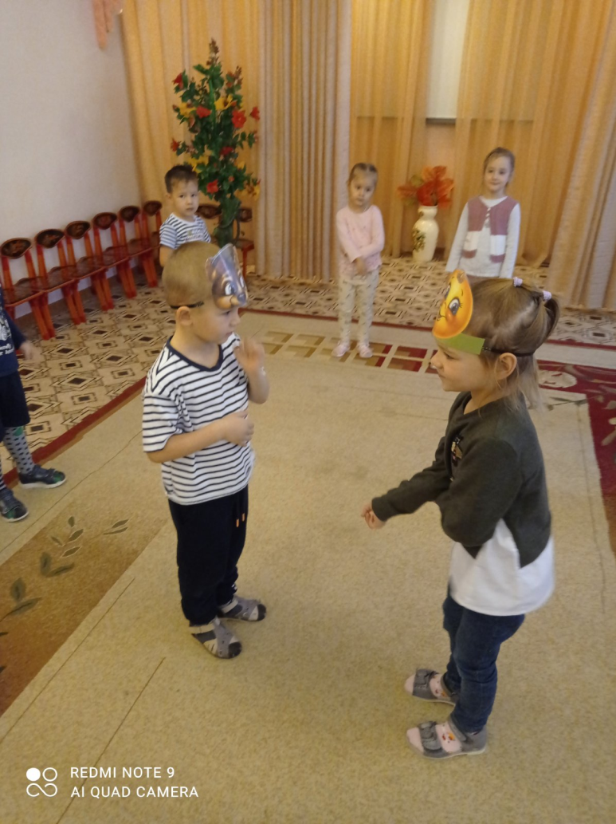
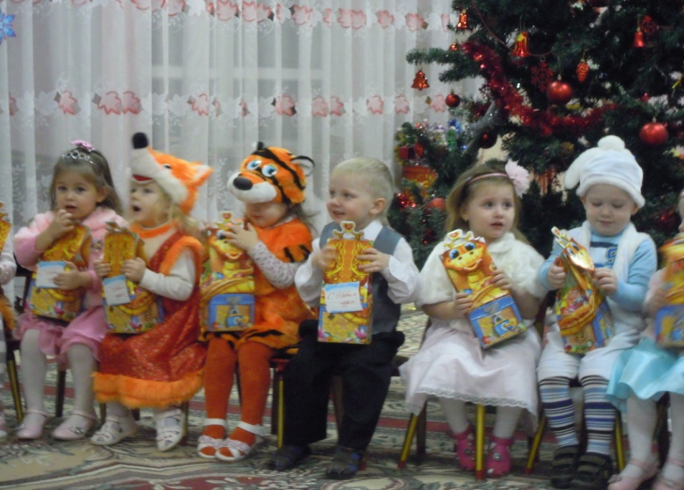
НОВИЗНА ОПЫТА
Репродуктируя программы, я преломила их через свою призму восприятия, дополнила своим репертуаром, и новизна получилась в том, что мой опыт предназначен для детей всех возрастов и приводит к стабильным высоким результатам.

Slide 9
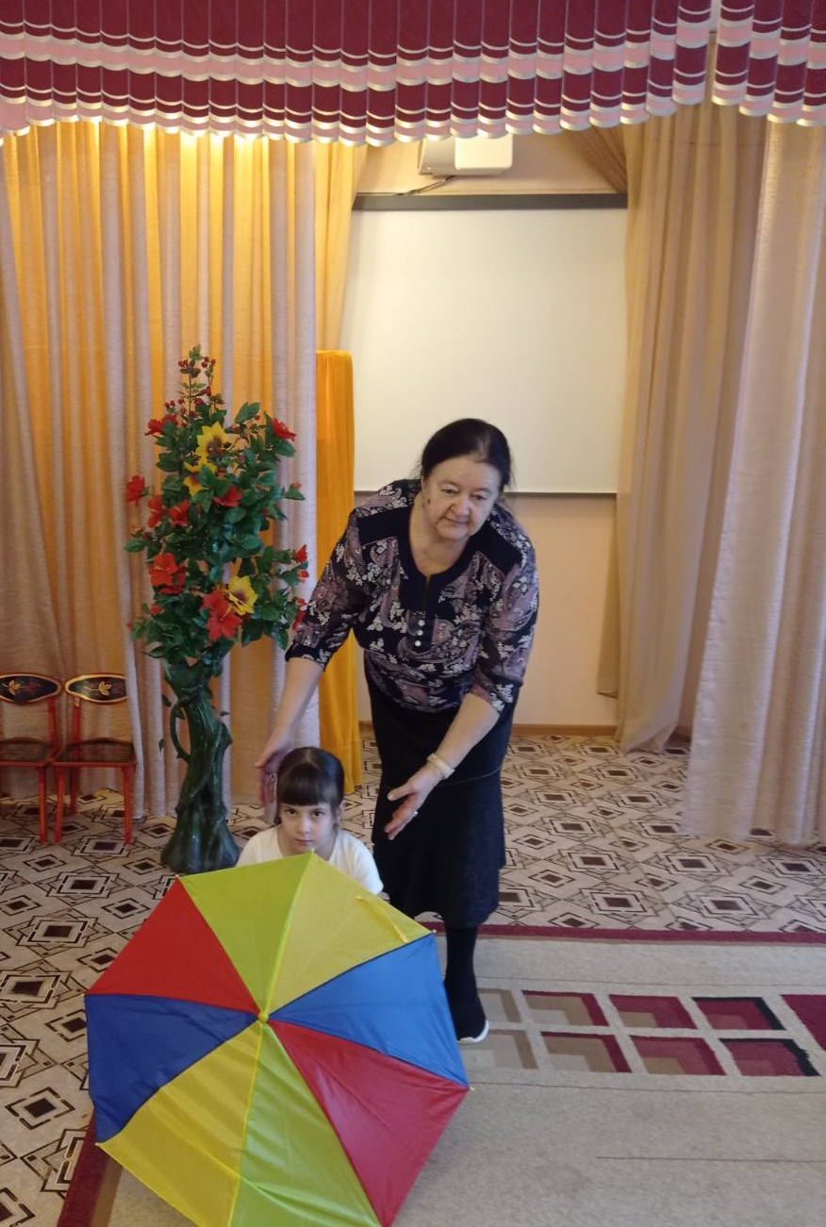
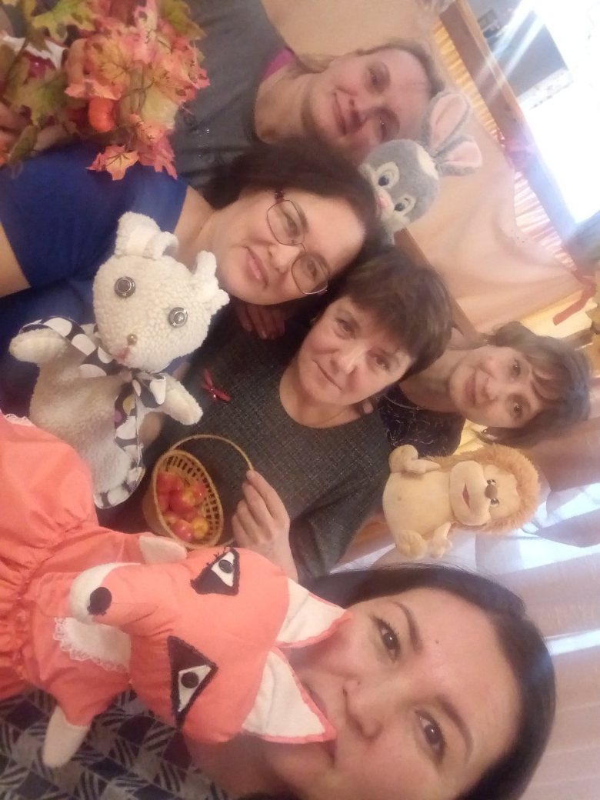
Постановка танцы. Работа с педагогами.

Slide 10
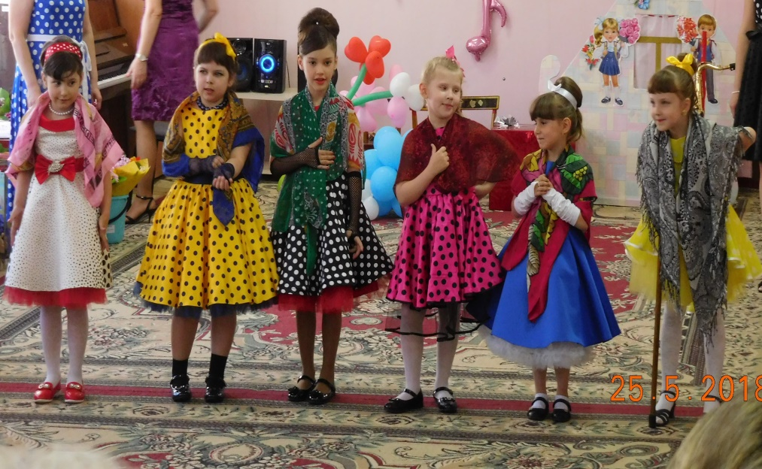
ПЕРСПЕКТИВНОСТЬ ОПЫТА
Театрализованная деятельность ориентирована на всестороннее развитие личности ребенка, его неповторимой индивидуальности, его раскрепощение, вовлечение в действие, активизируя при этом все имеющиеся у него возможности; на самостоятельное творчество.
Театральная деятельность
развивает универсальную
способность к творчеству в
любом возрасте.

Slide 11
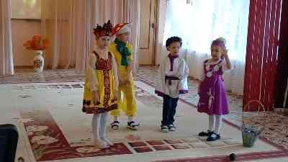
ТРУДОЕМКОСТЬ ОПЫТА
Самый богатый и сложный жанр музыки – музыкальная сказка.
В этом музыкальном жанре слиты в единое целое поэзия и драматическое искусство, вокальная и инструментальная музыка, мимика, танцы, живопись, декорации и костюмы.

Slide 12
ФОРМЫ ОРГАНИЗАЦИИ МУЗЫКАЛЬНО –ТЕАТРАЛИЗОВАННОЙ
ДЕЯТЕЛЬНОСТИ
Музыкально-театрализованные игры в повседневной жизни
Театральная игра на праздниках
Театральные спектакли, представления
Самостоятельная деятельность
Музыкально-театрализованные игры во время ОД
Музыкально-театрализованная деятельность

Slide 13
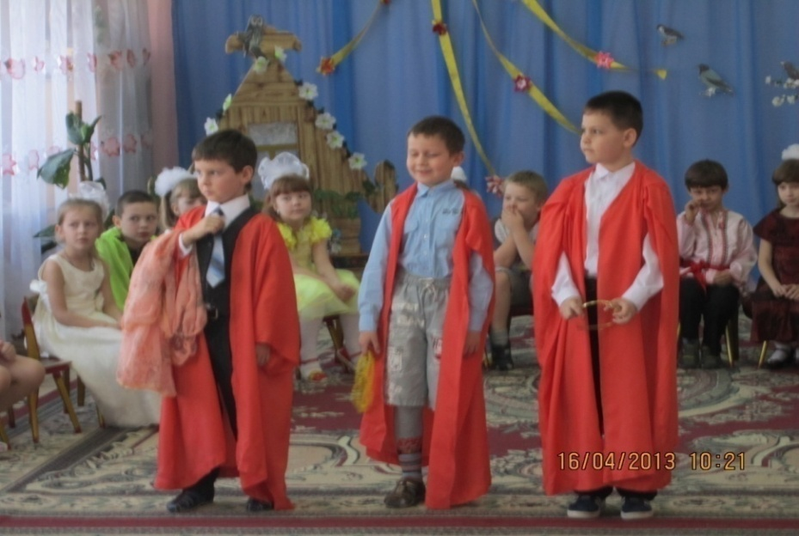
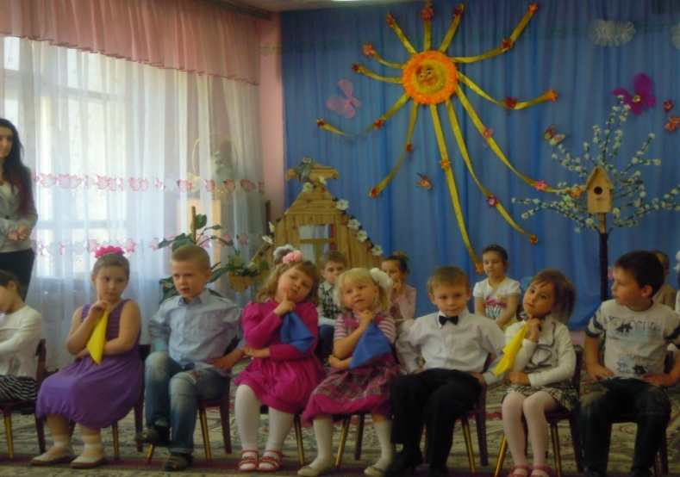
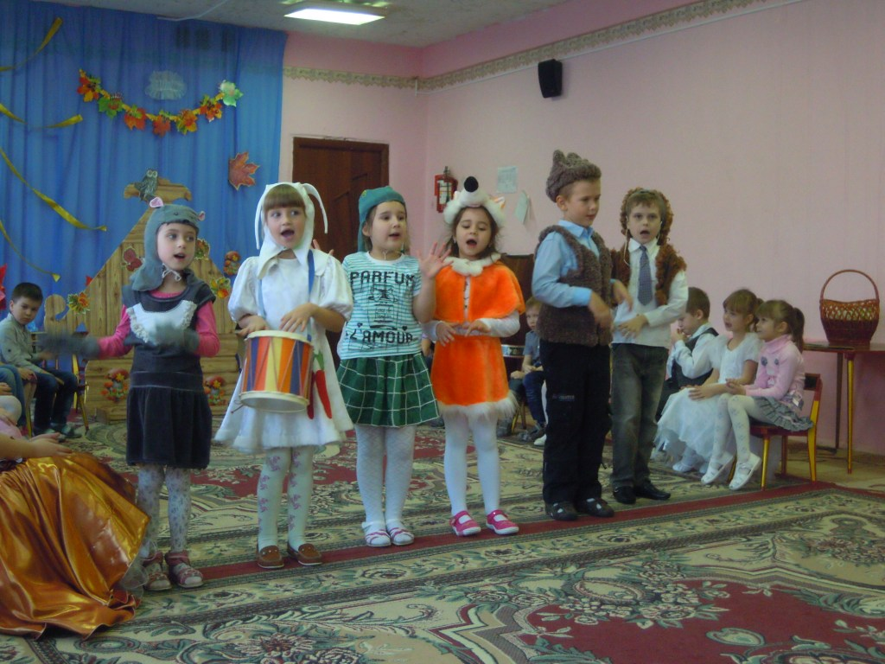
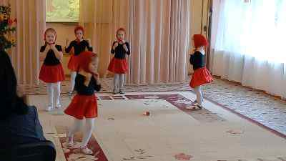
ИСПОЛЬЗОВАНИЕ ОПЫТА В РАЗНООБРАЗНЫХ ФОРМАХ РАБОТЫ

Slide 14
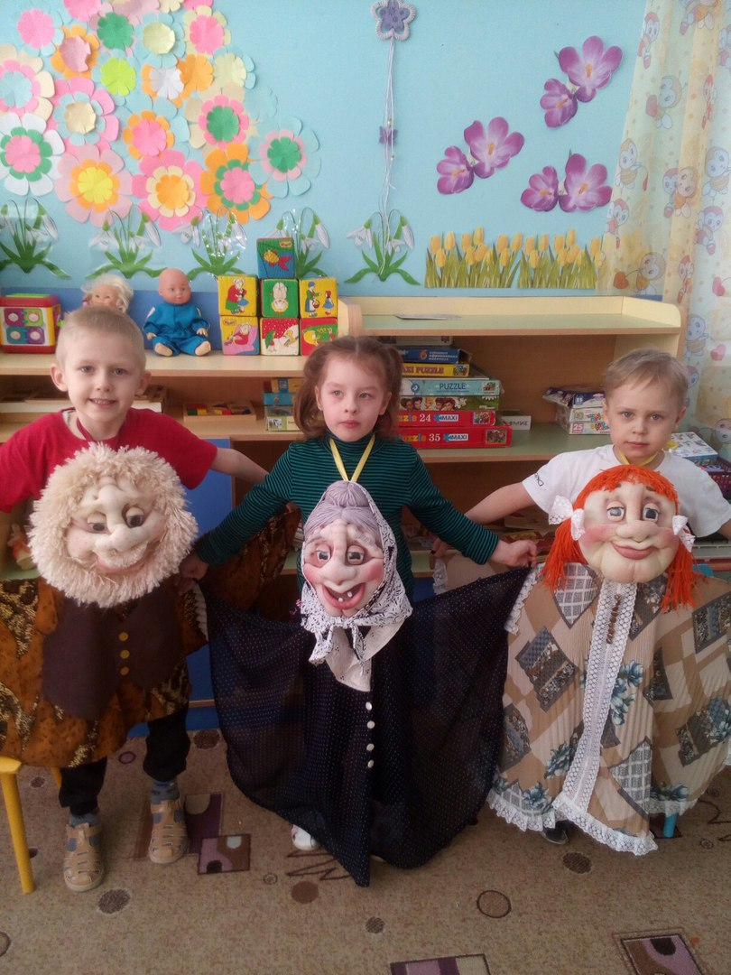
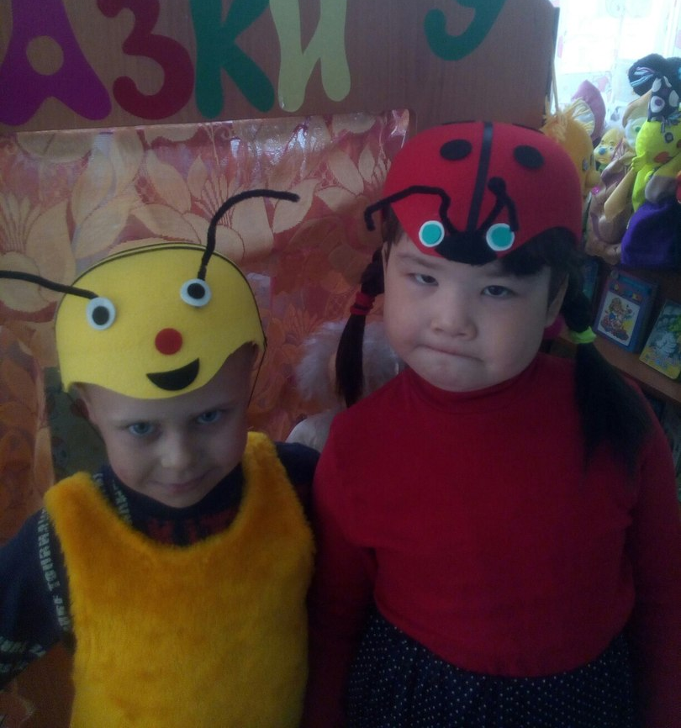
РЕЗУЛЬТАТИВНОСТЬ ОПЫТА
В течение нескольких лет наблюдаются стабильные высокие результаты.
Мониторинг подобран и адаптирован на основе программы Н.Е.Вераксы, Т.С.Комаровой, М.А.Васильевой, А.И.Бурениной, О.П. Радыновой.
Диагностика проводится в начале и конце учебного года.

Slide 15
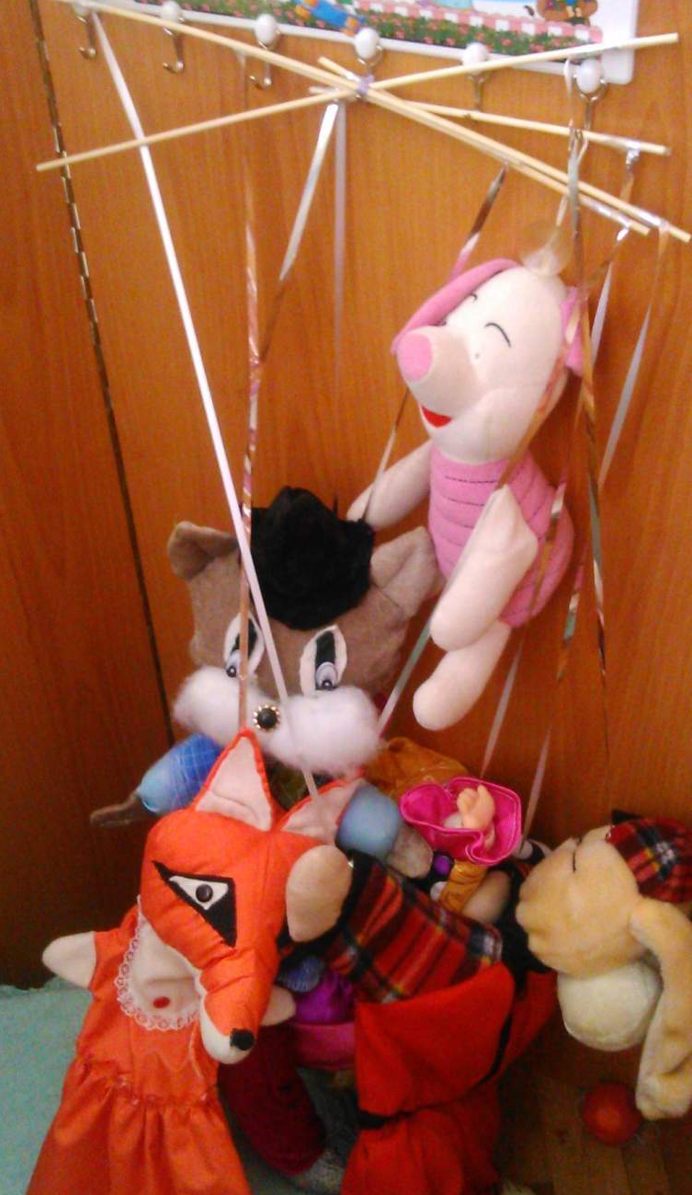
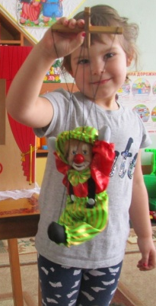
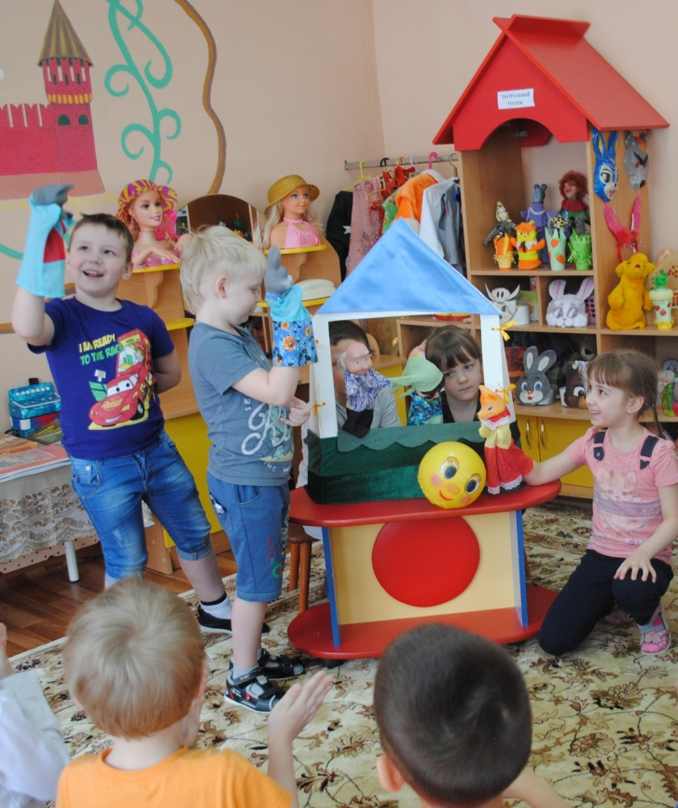
ПРЕДМЕТНО – РАЗВИВАЮЩАЯ СРЕДА
Создаю развивающую среду, оснащённую необходимым оборудованием - музыкальными костюмами и инструментами, музыкально - дидактическими пособиями к играм, техническими средствами обучения, всевозможной методической литературой.

Slide 16
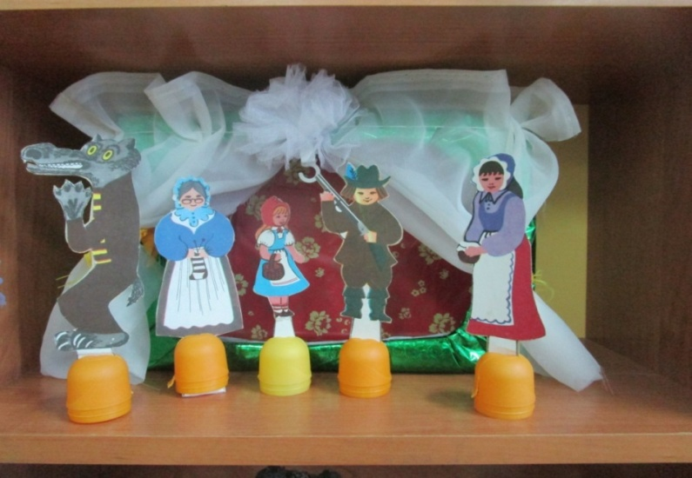
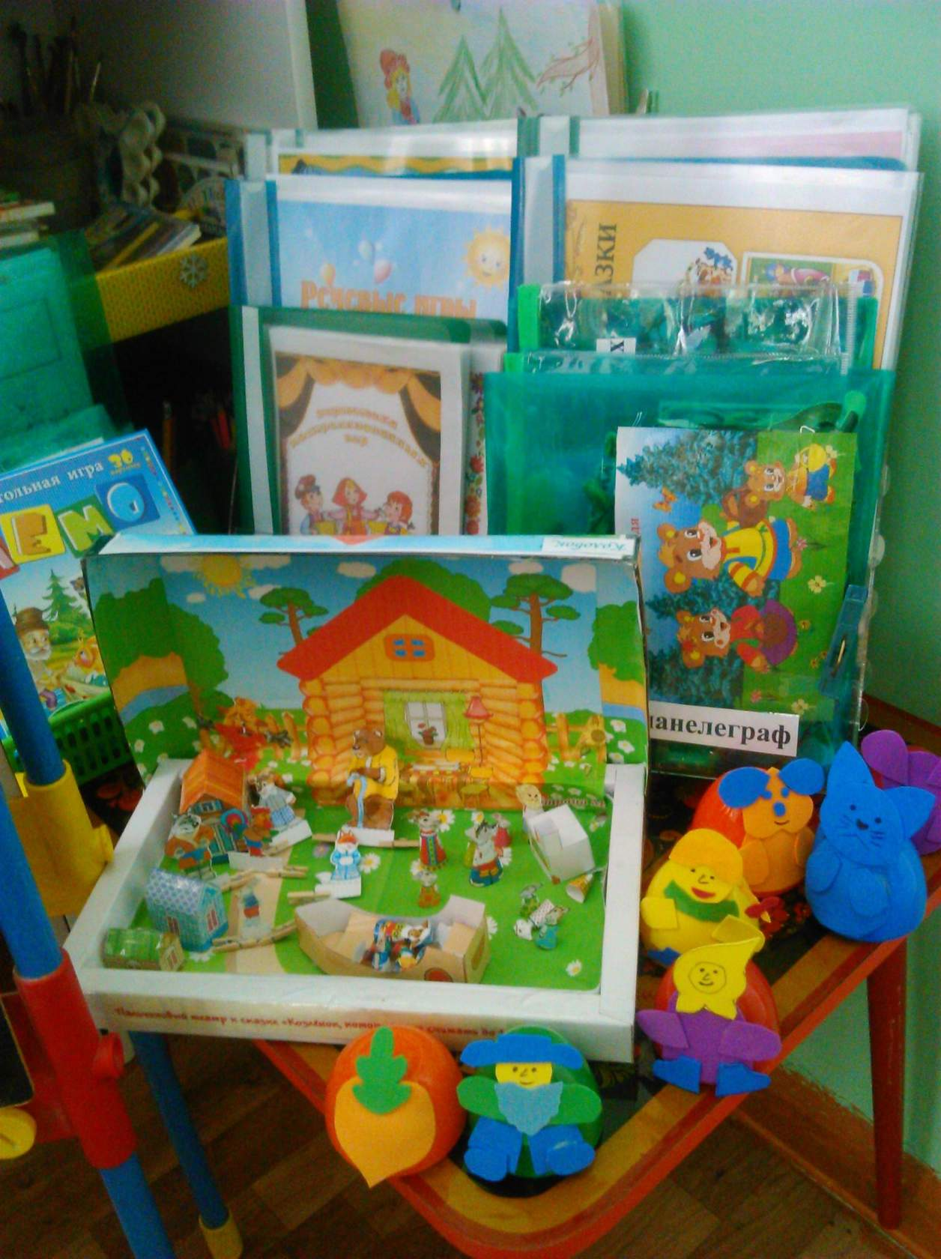
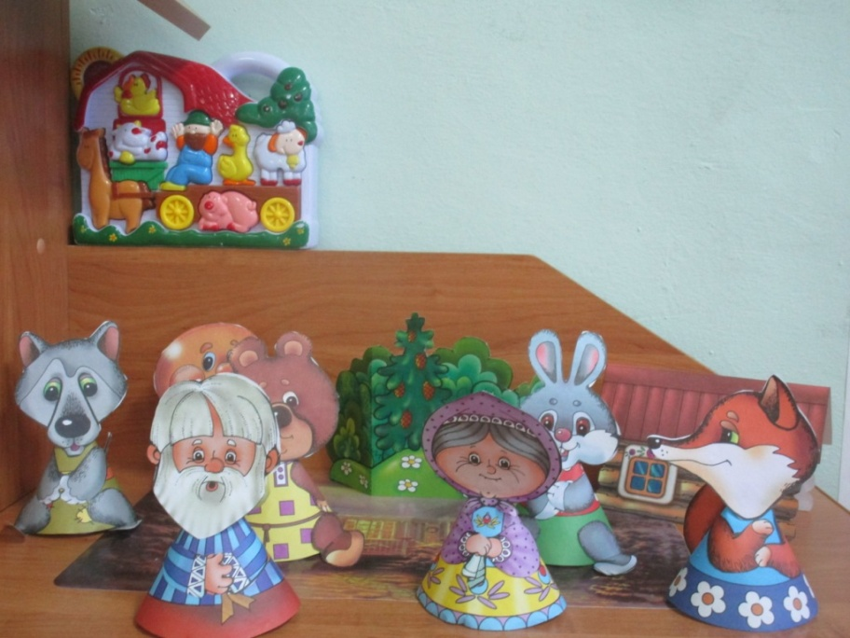

Slide 17
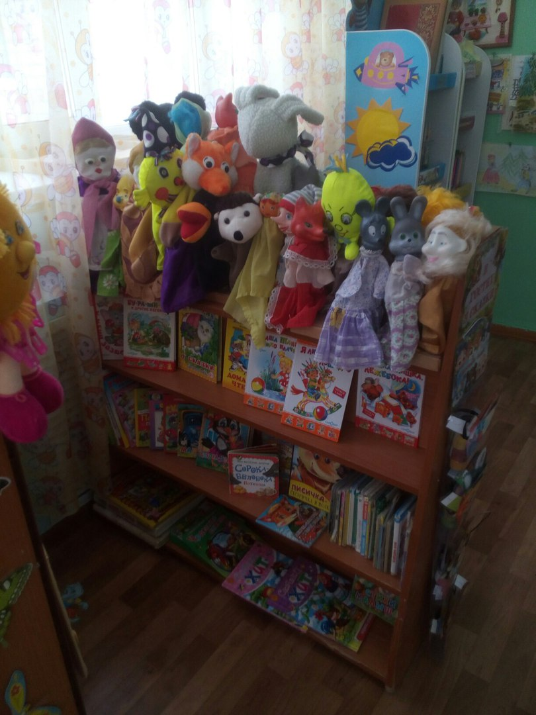
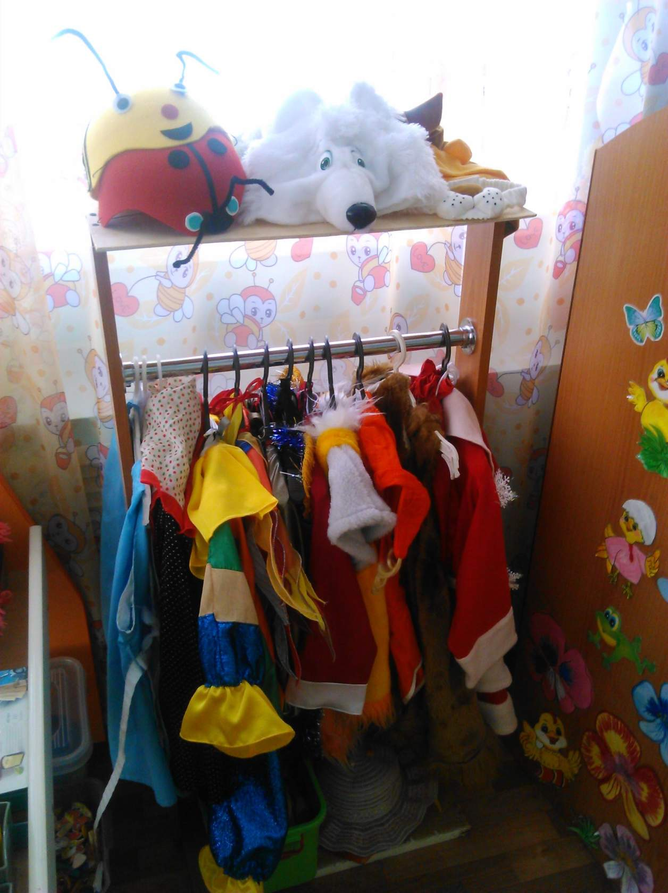
Костюмерный театр, библиотека сказок.

Slide 18
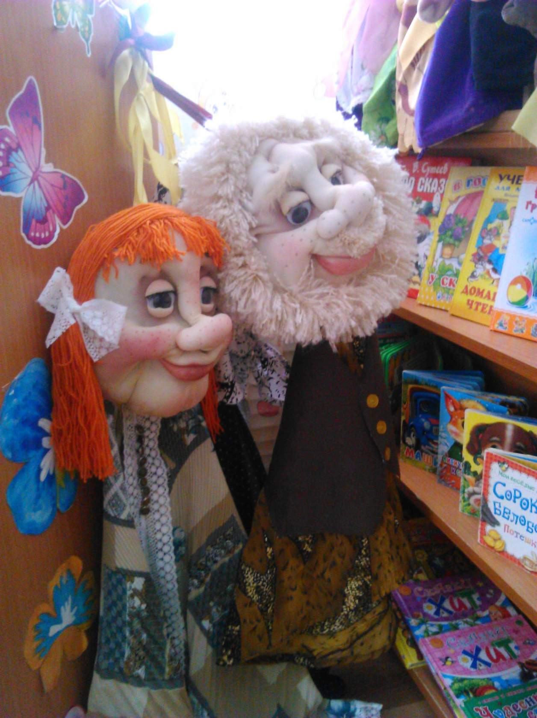
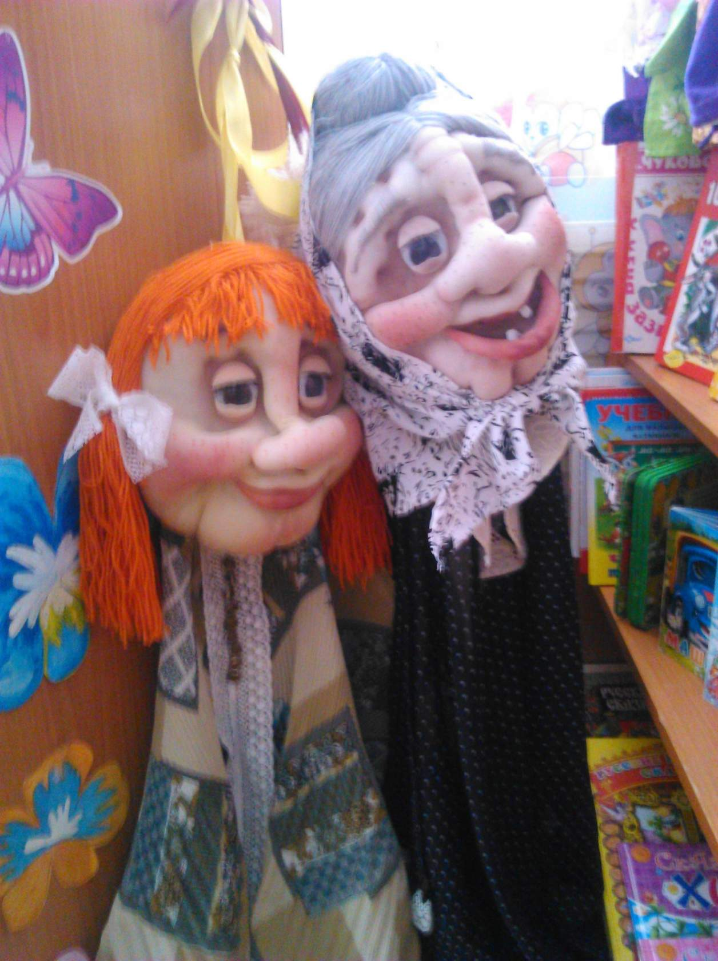
Театр ростовых кукол

Slide 19
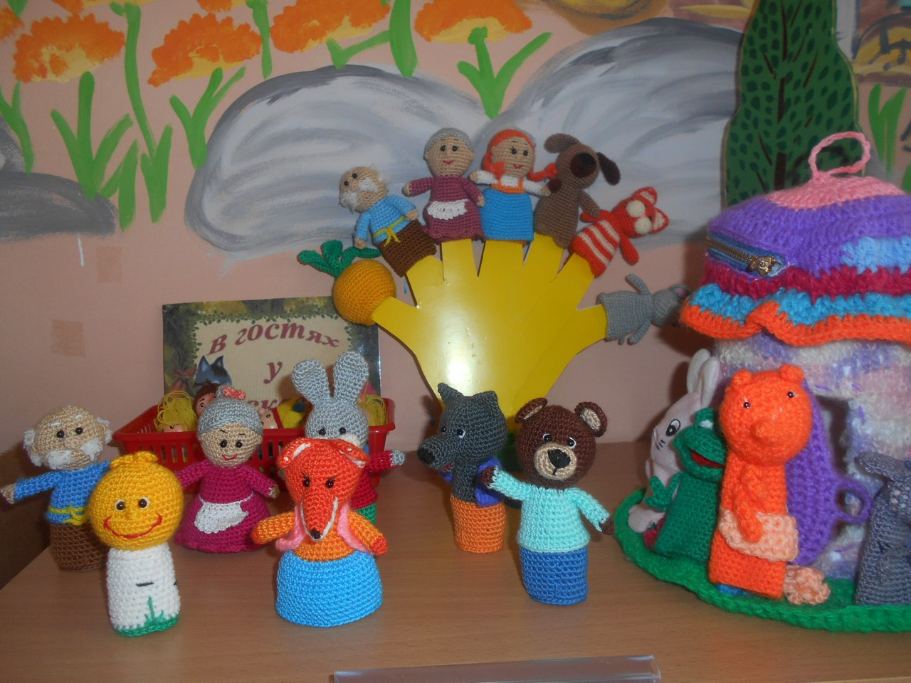
Пальчиковый вязанный театр

Slide 20
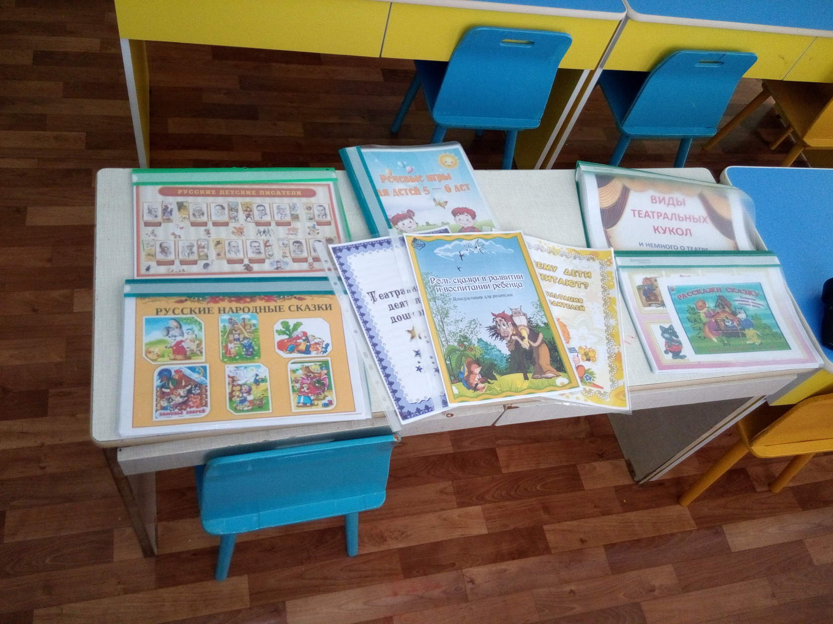
Мои проекты, авторские сказки игры.

Slide 21
Мною сшитый театр

Slide 22
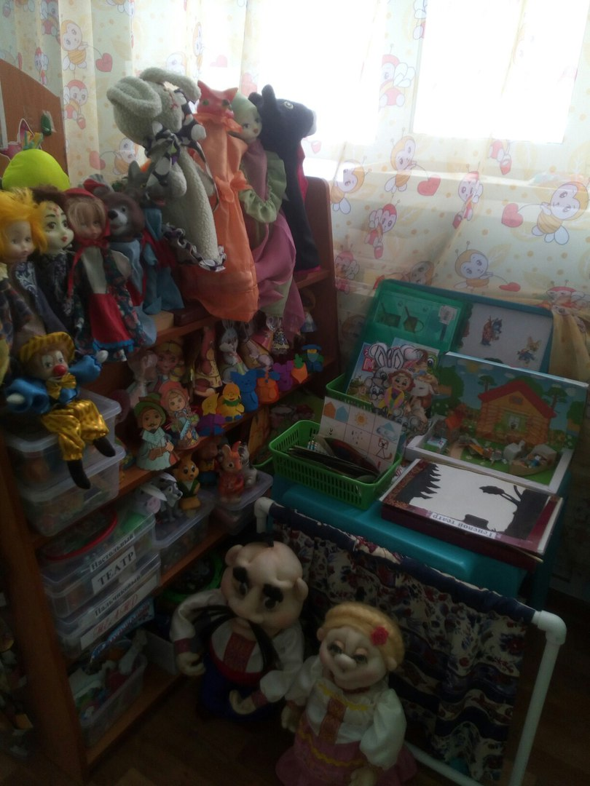
Разновидности театров.

Slide 23
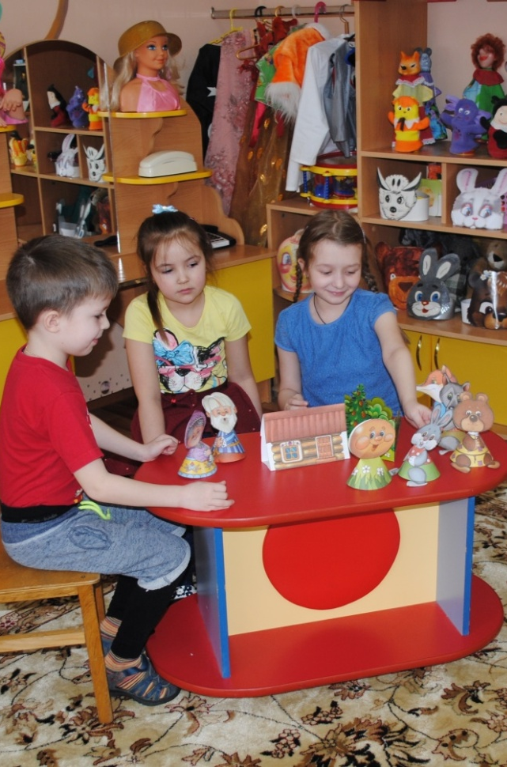
Таким образом, обобщая
представленные в работе данные,
считаю возможным сделать
следующий вывод:
театрализованная деятельность ориентирована на всестороннее
развитие личности ребенка, его неповторимой индивидуальности,
его раскрепощение, вовлечение в действие, активизируя при
этом все имеющиеся у него возможности,
на самостоятельное
творчество.
ЗАКЛЮЧЕНИЕ

Slide 24


